Slide 1
化学平衡的相关计算

Slide 2
化学平衡的相关计算
⑴基本模式——“三段式”
例： m A + n B p C + q D 起始： a b 0 0
转化： mx nx px qx
平衡：a - mx b - nx px qx
⑵基本关系
①反应物：平衡浓度＝起始浓度－转化浓度
生成物：平衡浓度＝起始浓度＋转化浓度

Slide 3
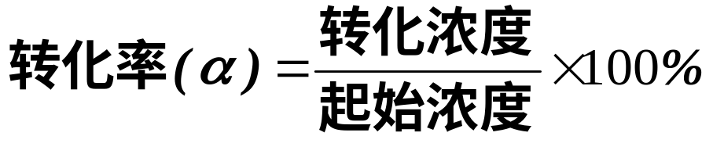
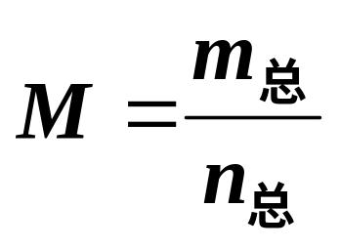
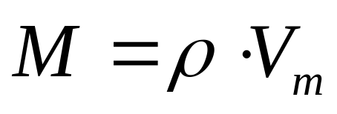
化学平衡的相关计算
②转化率α
③气体的平均分子量

Slide 4
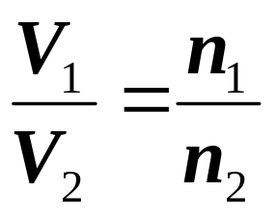
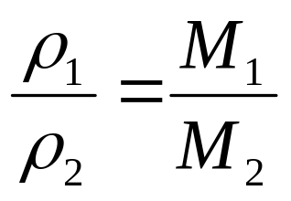
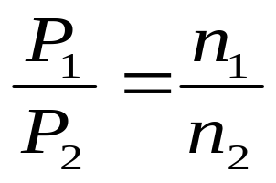
化学平衡的相关计算
④ 几点定律
a、如果保持P、T不变：
则气体的体积比等于物质的量之比，即
则气体的密度比等于摩尔质量之比，即
b、如果保持V、T不变：
则气体的压强比等于气体物质的量之比，即

Slide 5
例题——常规计算
在一定温度下,容积为20L的容器中充入2molSO₂和1molO₂发生反应： 2SO₂ +O₂ 2SO₃ ，达到平衡时，容器内气体压强为开始时的70%。试求：
①SO₂的转化率
②平衡时的O₂浓度
③SO₃的体积分数
④混合气体的平均相对分子量
⑤平衡时混合气体的密度
90%
0.005mol/L
85.7%
76.2
8g/L

Slide 6
例题
1 mol X气体跟a molY气体在体积可变的密闭容器中发生如下反应：X(g) ＋ a Y(g) b Z(g)，反应达到平衡后，测得X的转化率为50%。而且，在同温同压下还测得反应前混合气体的密度是反应后混合气体密度3/4 ，试求a、b的关系。
2b-a=1

Slide 7
练习
在一定温度和压强下，将平均分子相对质量为8.5的N₂和H₂的混合气体，充入密闭容器中反应，达到平衡后，混合气体的平均分子量为10.0，则N₂的转化率为____。
30%

Slide 8
练习
在一定条件下发生反应：
3A（g）+ 2B（g） xC（g）+2D（g），在 2L 的密闭容器中，把 4molA 和 2molB 混合，2min后达到平衡时生成 1.6molC,又测得反应速率 v(D)= 0.2mol·(L·min)⁻¹，
下列说法正确的是( )
A. B 的转化率是20%
B. x= 4
C. A 的平衡浓度是 1.4mol·L⁻¹
D. 平衡时气体压强是原来的 0.94倍
B C

Slide 9
例 题
差量法
1体积SO₂和3体积空气混合后在450℃以上通过V₂O₅催化剂发生反应。若同温同压下测得反应前后混合气体的密度比为0.9：1，则SO₂的转化率为
A. 90％ B. 80％
C. 45％ D. 10％
B

Slide 10
例题——极端假设法
在一定条件下，可逆反应
A₂(g) + B₂(g) 2C(g) 达平衡时，各物质的平衡浓度分别为c(A₂) =0.5mol/L，c(B₂) = 0.1mol/L，c(C) = 1.6mol/L 。若用a、b、c分别表示A₂、B₂、C的起始浓度，则：
（1）a、b应满足的关系
（2）a、b的取值范围
a=b+0.4
0.4mol/L≤a≤1.3mol/L
0mol/L≤b≤0.9mol/L

Slide 11
练习
一定条件下，在2SO₂+O₂≒2SO₃的化学平衡体系中，各
物质的浓度分别是2.0mol/L、0.8mol/L、2.4mol/L，则
氧气在反应起始时的浓度可能是
（A）0.8~2mol/L (B) 0~2mol/L
(C) 0~0.8mol/L (D) 无法确定
B

Slide 12
练习
在密闭容器中进行如下反应：
X_{2（气）}+Y_{2（气）} 2Z_{2（气），}已知X₂、Y₂、Z₂的起始浓度0.1mol/L、0.3mol/L、0.2mol/L在一定条件下达到达平衡后,各物质的浓度可能为
A、Z₂为0.3 mol/L B、Y₂为0.35mol/L
C、X₂为0.2mol/L D、Z₂为0.4mol/L
A B

Slide 13
练习
2H₃F₃(g) 3H₂F₂(g) , H₂F₂(g) 2HF(g)
平衡时，平均分子量为 42 ，则H₃F₃在平衡体系中的体积分数为 ( )
A
大于10％ B. 等于10％
C. 小于10％ D. 无法确定

Slide 14
例题——多重平衡
将固体NH₄I置于密闭容器中，在某温度下发生下列反应 NH₄I(s) NH₃(g)+HI(g)
2HI(g) H₂(g)+I₂(g)
当反应达到平衡时，c(H₂)=0.5mol/L，c(HI)=4mol/L，则NH₃的浓度为（ ）
A. 3.5mol/L B. 4mol/L
C. 4.5mol/L D. 5mol/L
D

Slide 15

练习
一定条件下,在容积为2L的密闭容器里加入一定物质的量A,发生如下反应并建立平衡:
A(g) 2B(g) ,
2B(g) C(g) + 2D(g)
测得平衡时各物质的量浓度是: [A]=0.3mol/L, [B]=0.2mol/L, [C]= 0.05mol/L.最初向容器里加入A的物质的量是 ( )
A.0.5mol B.0.8mol C.0.9mol D.1.2mol
C

